Slide 1
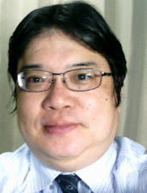
１２. 中間まとめ
（ディープラーニング，Python を使用）
（全１５回）
https://www.kkaneko.jp/ai/ae/index.html
金子邦彦

Slide 2
①人工知能技術全般の理解の深化
②基礎と応用の関連の理解
③最新技術 Transormer、Vision Transormer を知る

Slide 3
アウトライン
イントロダクション
時系列データ
自然言語処理とチャットボット
画像理解
Transformer と Vision Transformer (ViT)
汎用性を持つニューラルネットワーク

Slide 4
人工知能
知的なITシステム
機械学習
知的なITシステム
データから学習し、知的能力を向上
ディープラーニング
データから学習し、複雑なタスクを実行。多層のニューラルネットワークを使用

Slide 5
ディープラーニング
ディープラーニングに「ディープ」とついているのは、多層のニューラルネットワークを使用するため
層の数が少ない
層の数が多い（ディープ）

Slide 6
ディープラーニングまとめ
ディープラーニングは機械学習の一種であり、人工ニューラルネットワークを使用してデータから学習し、複雑なタスクを実行する技術
「ディープ」の名前は、多層のニューラルネットワークを使用することに由来
ディープラーニングが広く利用される理由は、多様なデータに適用でき、さまざまなタスクで高性能を発揮するため。例：画像認識、自然言語処理、音声認識など。

Slide 7
11-2. 時系列データ

Slide 8
時系列データ
時系列データは、時間の経過に伴って順序付けられたデータの並び
例
2023年12月3日の気温は15度
2023年12月4日の気温は13度
．．．

Slide 9
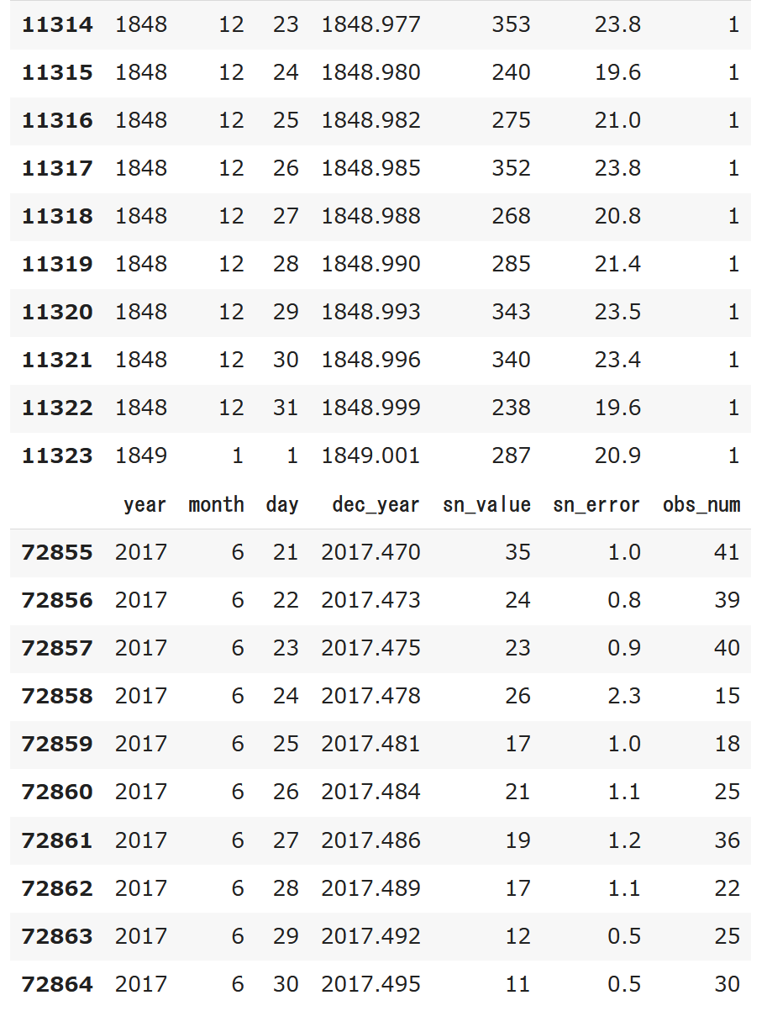
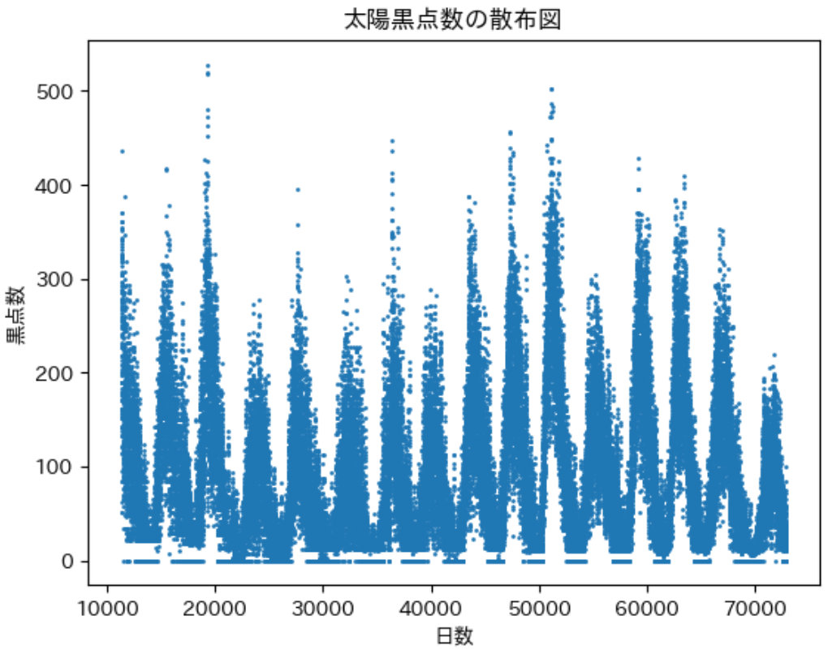
時系列データの例：太陽黒点観測データ
黒点数の観測データ
1848年12月23日～2017年6月30日の
毎日の黒点数データが公開されている
https://data.heatonresearch.com/data/t81-558/SN_d_tot_V2.0.csv
散布図でプロット
年月日の値
黒点数

Slide 10
時系列データの特徴
周期性：日、週、月、季節などの定期的な間隔で繰り返されるパターン
例：自然現象、社会的活動
トレンド：時間の経過による増加、減少、一定レベルの維持などの方向性
特定のイベントや時期（例えば正月、学校の学期開始時期など）との関連性

Slide 11
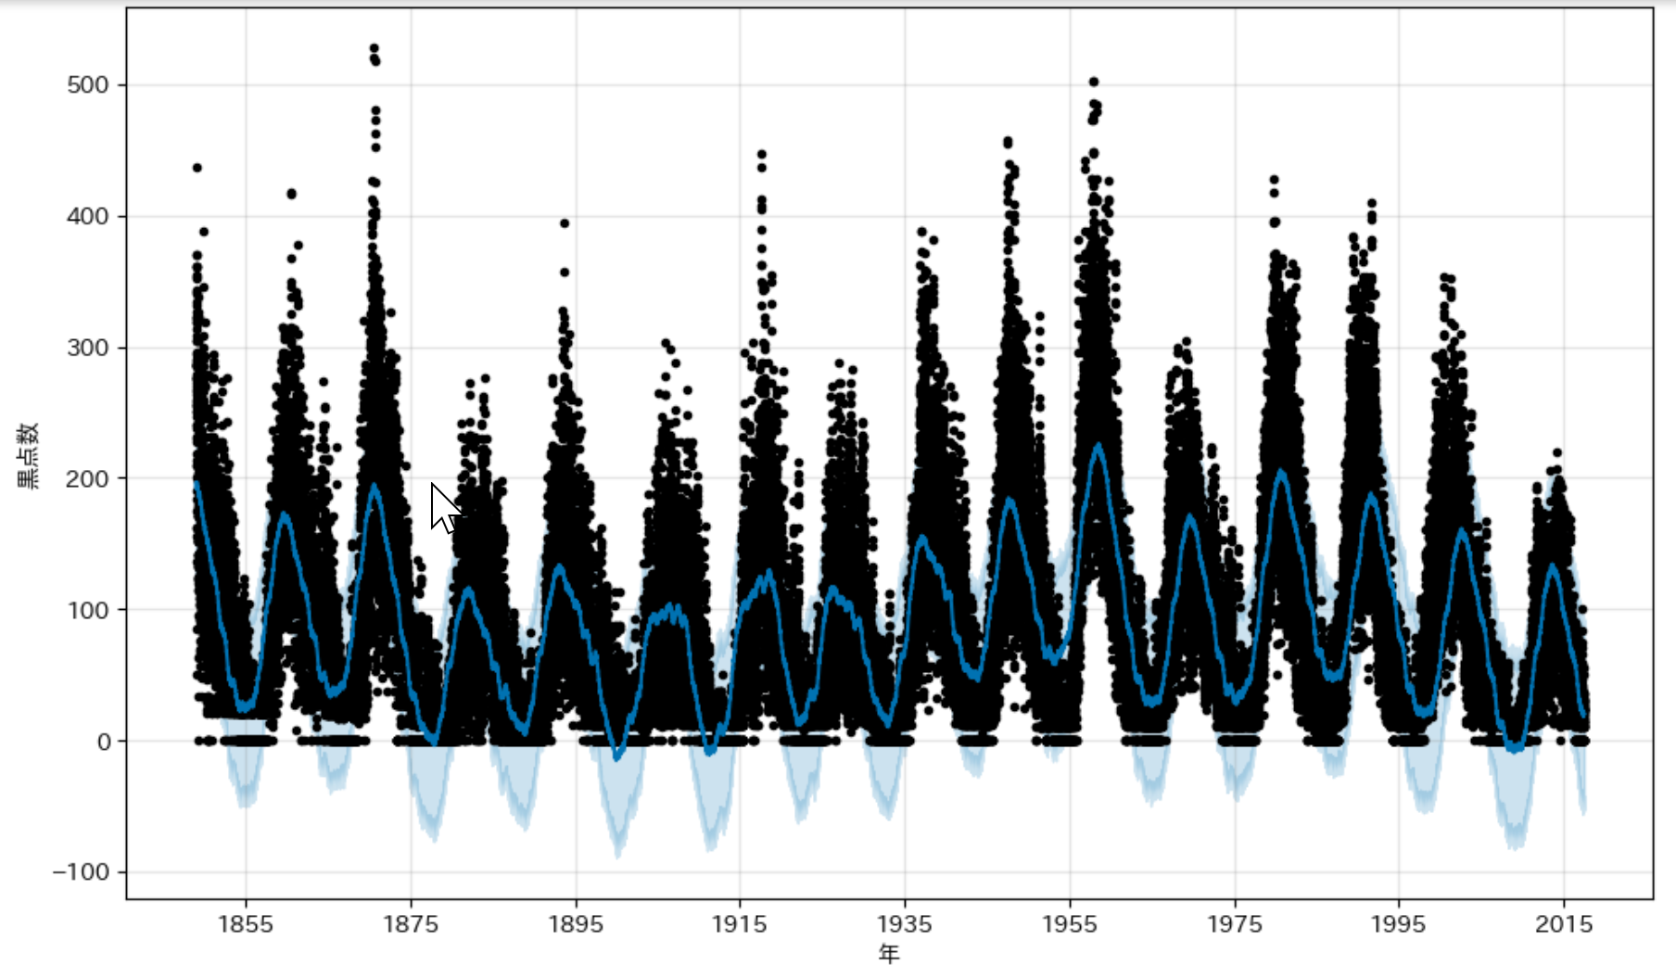
１１年周期の周期性の分析の例（太陽黒点データ） Prophet を使用

Slide 12
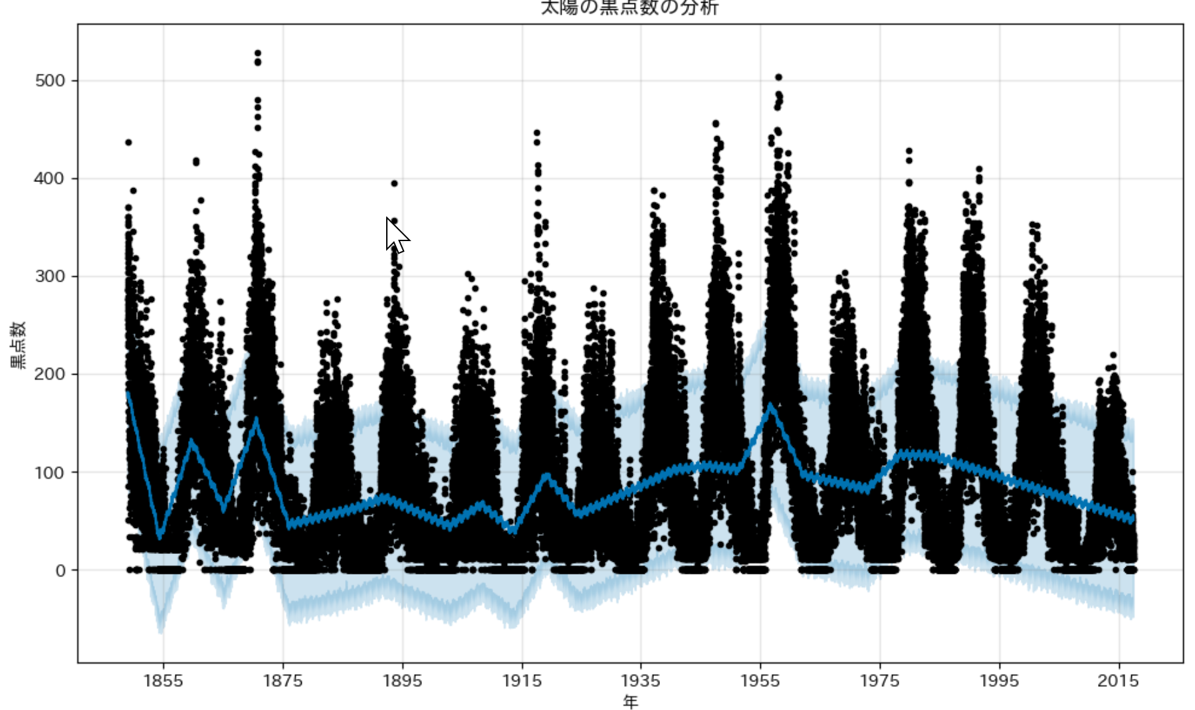
トレンドの識別の例（太陽黒点データ） Prophet を使用

Slide 13
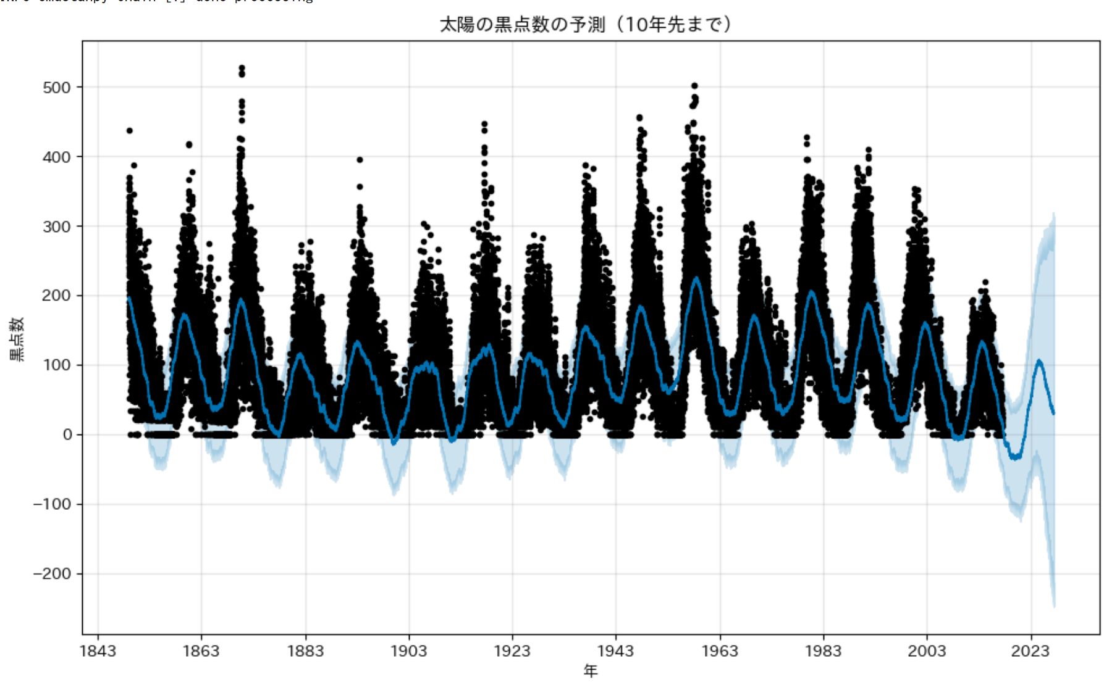
将来予測の例（太陽黒点データ） Prophet を使用

Slide 14
Prophet
Prophet は Python のライブラリ
時系列データに対して、周期性、トレンド、特定のイベントや時期との関連性を分析する機能を持つ
統計手法を基礎とする。線形モデルと非線形モデルを組み合わせた回帰モデル。
ディープラーニングではない

Slide 15
リカレントニューラルネットワーク（RNN）
リカレントニューラルネットワーク（RNN）は、時系列データや、その他データの並びに適したニューラルネットワークの一種
回帰のしくみが導入されている
前回の実行時での結果を記憶しながら新しい入力に対応

Slide 16
リカレントニューラルネットワーク
回帰のしくみ
前回の実行時での結果を
記憶しながら
新しい入力に対応
回帰
回帰

Slide 17
リカレントニューラルネットワークの動作イメージ ①
保持
使用
データの並び

Slide 18
リカレントニューラルネットワークの動作イメージ ②
保持
前回の実行時での
結果も使用
データの並び
使用

Slide 19
リカレントニューラルネットワークの動作イメージ ③
保持
前回の実行時での
結果も使用
データの並び
使用

Slide 20
LSTM の特質
リカレントニューラルネットワーク（RNN）の一種。1997年
「長期的な依存関係の学習が困難」という、RNNの弱点を改良
LSTM は、長期の記憶の保持能力を持ち、長期的な依存関係の学習を可能とする。複雑なデータを扱えるように。

Slide 21
LSTM の仕組み
回帰
入力
出力
LSTM のメモリセルは，長期の記憶の保持を可能とする
状態を受け取る
ユニットの動作のたびに
状態が変化する
状態は「メモリセル」に記憶されている
メモリセル
２つの機能
・記憶の持続 (constant error carousel)
1997年発表
・記憶の忘却 (forget gate)
1999 年発表

Slide 22
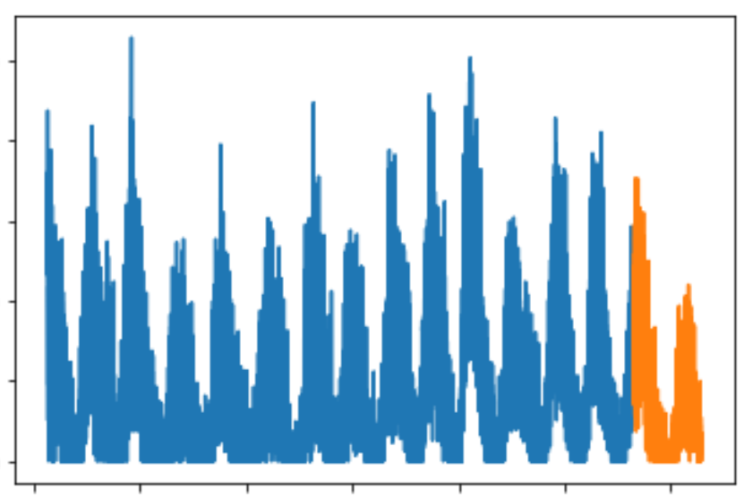
LSTM を用いた予測の例
太陽の黒点数の変化
予測
1848年～1999年のデータを用いて，2000年以降を予測
（ディープニューラルネットワークによる予測）

Slide 23
11-3. 自然言語処理とチャットボット

Slide 24
自然言語処理
自然言語処理は、人間が普段使う言語（日本語、英語など）をコンピュータが理解したり、生成する技術
【自然言語処理のさまざまな応用】
情報検索、AIとの対話、AIへの指示、プログラミング支援、人間の指示による文書の作成や推敲、翻訳、要約

Slide 25
チャットボット
用途：翻訳、校正、リサーチ支援、要約、プログラミング支援、自学自習支援、顧客サービス、エンターテインメント、日常業務サポートなどさまざま
期待される効果：サービス品質の向上、AIと人間の共同、人間では気づきにくい過ちの発見、多言語対応など
利用上の注意点
不正確な情報を提供することがある。
著作権に違反するコンテンツを生成するリスク。
プライバシーを侵害する情報をオンラインサービスに与えないように注意。
大学の課題での丸写しは不適切。

Slide 26
チャットボットのベストプラクティス
プロンプトは、チャットボットへの質問や要求を、明確かつ具体的に
以前の AI の対話に対する追加要求（明確化、追加情報の要求など）も可能
適切な追加データを与える
追加データ（関連情報、事例、データなど）をプロンプトとして与えることで、回答の改善を行う
回答の根拠の確認
AI の回答について、正確性や根拠を確認
チャットボットとインターネット検索を統合したサービスは、回答の根拠の確認をサポート

Slide 27
TalkAI
登録不要で ChatGPT 3.5 を試すことができる
オンラインサービス
https://talkai.info/ja/
※ ChatGPT を名乗る詐欺サイトも多数あります．
そのことは心にとめておきましょう

Slide 28
TalkAI の実行例
間違い探しを人工知能に頼む

Slide 29
LLaVA
LLaVA はマルチモーダル（言葉、画像という複数を受け付ける）なチャットボットの技術
LLAVA の公式デモ(llava-v1.5-13b): https://llava.hliu.cc/

Slide 30
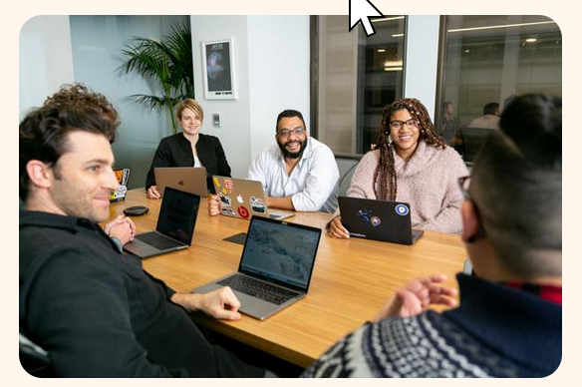
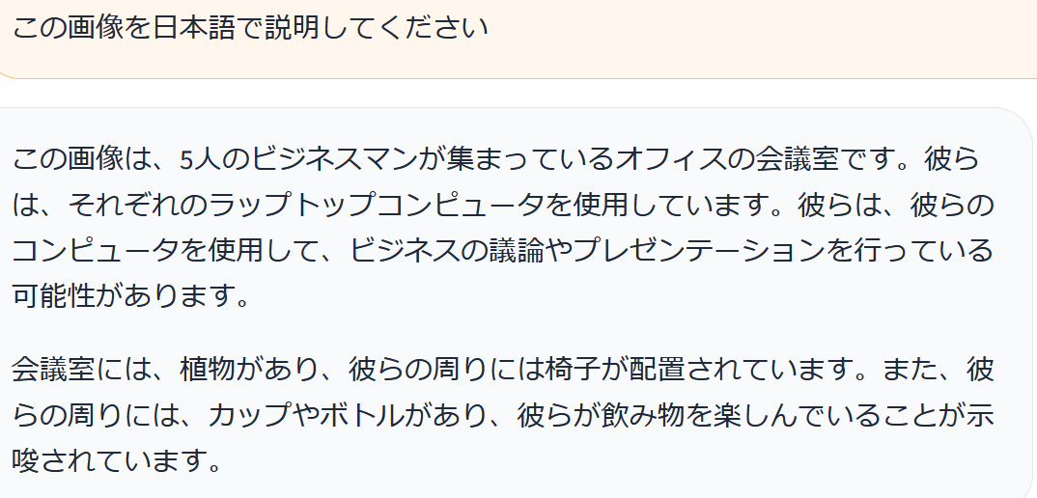
LLaVA との対話 画像の説明

Slide 31
演習１．チャットボット
【トピックス】
プロンプトによる対話
画像とプロンプトによる対話

Slide 32
各自で、次のオンラインデモを試す
① ChatGPT 3.5 を試すことができるオンラインサービス
https://talkai.info/ja/
② LLaVA はマルチモーダル（言葉、画像という複数を受け付ける）なチャットボットの技術
https://llava.hliu.cc/

Slide 33
ニューラルネットワークによる文書生成
＜文章＞ ＝ 単語１ 単語２ 単語３
単語１ 単語２ 単語３
ニューラル
ネットワーク

Slide 34
自然言語を扱うニューラルネットワーク
＜文章＞ ＝ 単語１ 単語２ 単語３
単語１ 単語２ 単語３
１
番
目
の
出
力
ニューラル
ネットワーク

Slide 35
自然言語を扱うニューラルネットワーク
＜文章＞ ＝ 単語１ 単語２ 単語３
単語１ 単語２ 単語３
２
番
目
の
出
力
ニューラル
ネットワーク

Slide 36
自然言語を扱うニューラルネットワーク
単語１ 単語２ 単語３
３
番
目
の
出
力
ニューラル
ネットワーク
文書は単語の並びとして処理される（時系列データと同様の処理）

Slide 37
演習２．リカレントニューラルネットワークによる文書生成

Slide 38
各自で、次のオンラインデモを試す
リカレントニューラルネットワークのデモのページ
https://cs.stanford.edu/people/karpathy/recurrentjs/
「Model Samples」のところに出力が出るので確認
「Input sentences」のところに自分で文章（長いほうが良い）を入れ、「learn/restart」をクリック。出力を見る
いろいろ試す。自分なりの発見を目指す

Slide 39
11-4. 画像理解

Slide 40
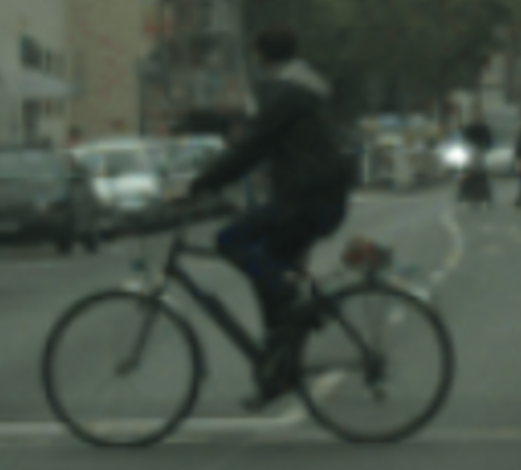
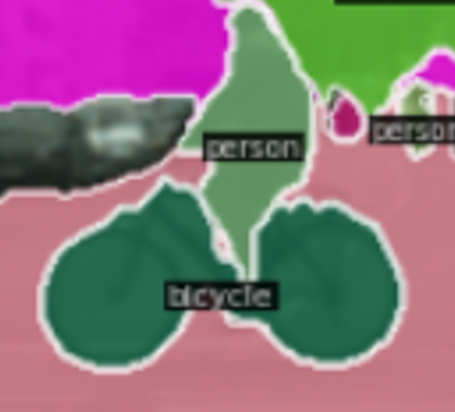
画像理解の主な種類
① 画像分類
「何があるか」を理解
② 物体検出
場所と大きさも理解
③ セグメンテーション
画素単位で理解
person
bicycle
person
bicycle

Slide 41
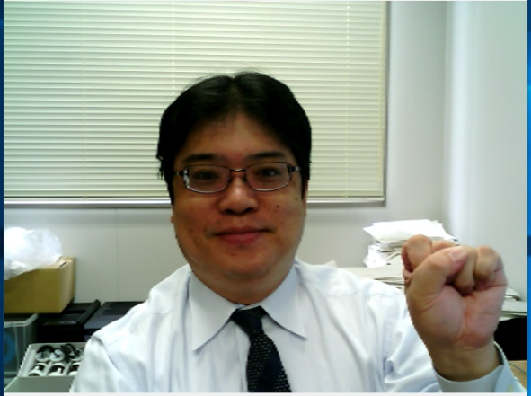
① 画像分類
画像分類の結果は，ラベルと確率
※ ５つの候補 (top 5) が表示されている
Notes:
画像分類は，画像に対して，ラベルとその確率を得ることです．
ラベルというのは，画像分類した結果の，画像の種類を表すキーワードのことです．
このラベルと確率を精度よく自動で求めるために，人工知能を使うことができます．

Slide 42
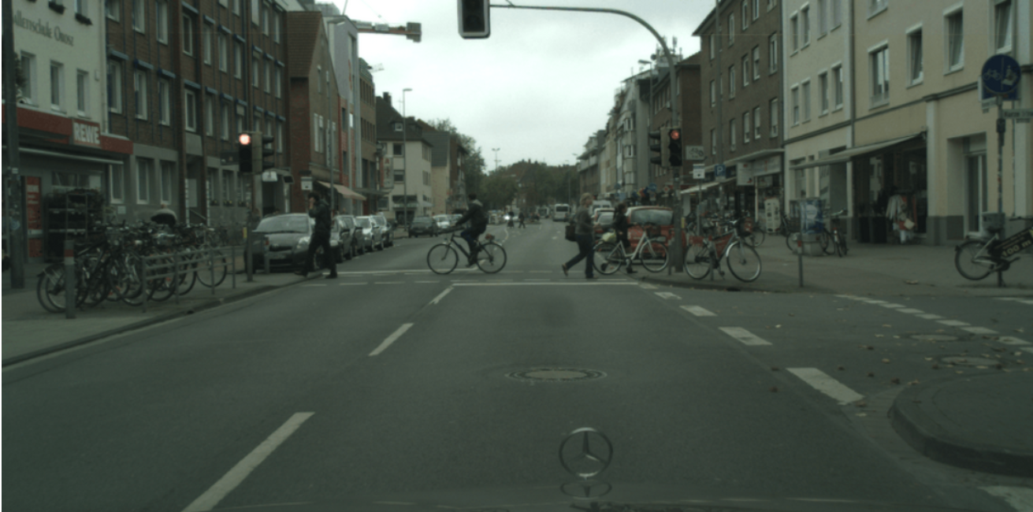
② 物体検出
car
person
bicycle
バウンディングボックス，
ラベルを得る
バウンディングボックスは，
物体を囲む最小のボックス（四角形）

Slide 43
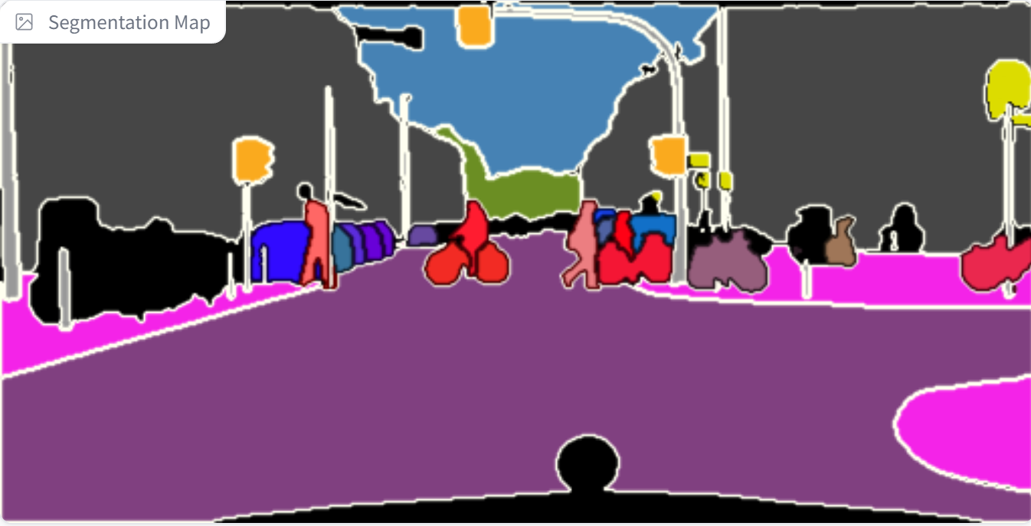
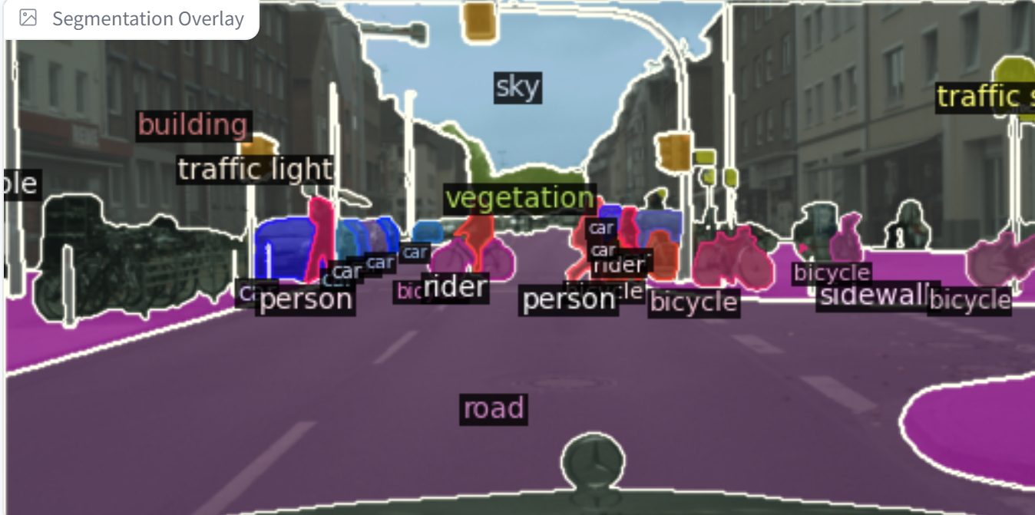
③ セグメンテーション
物体の形を画素単位で抜き出し
ラベルを得ることもできる
Notes:
画像分類の例
画像に対して，いくつかのラベル，
それぞれのラベルに対しての確率が得られています．
例えば，この結果を見ると，この画像，ラベルが lab_coat である確率が，約 0.98 のように結果が得られています．
このように，１枚の画像に対して，複数のラベルとそれぞれの確率を得ること．
それが画像分類です．
画像分類は，画像を扱う他の人工知能，例えば，物体検出などの基礎になっています．
画像分類の説明は以上です．
視聴ありがとうございました．

Slide 44
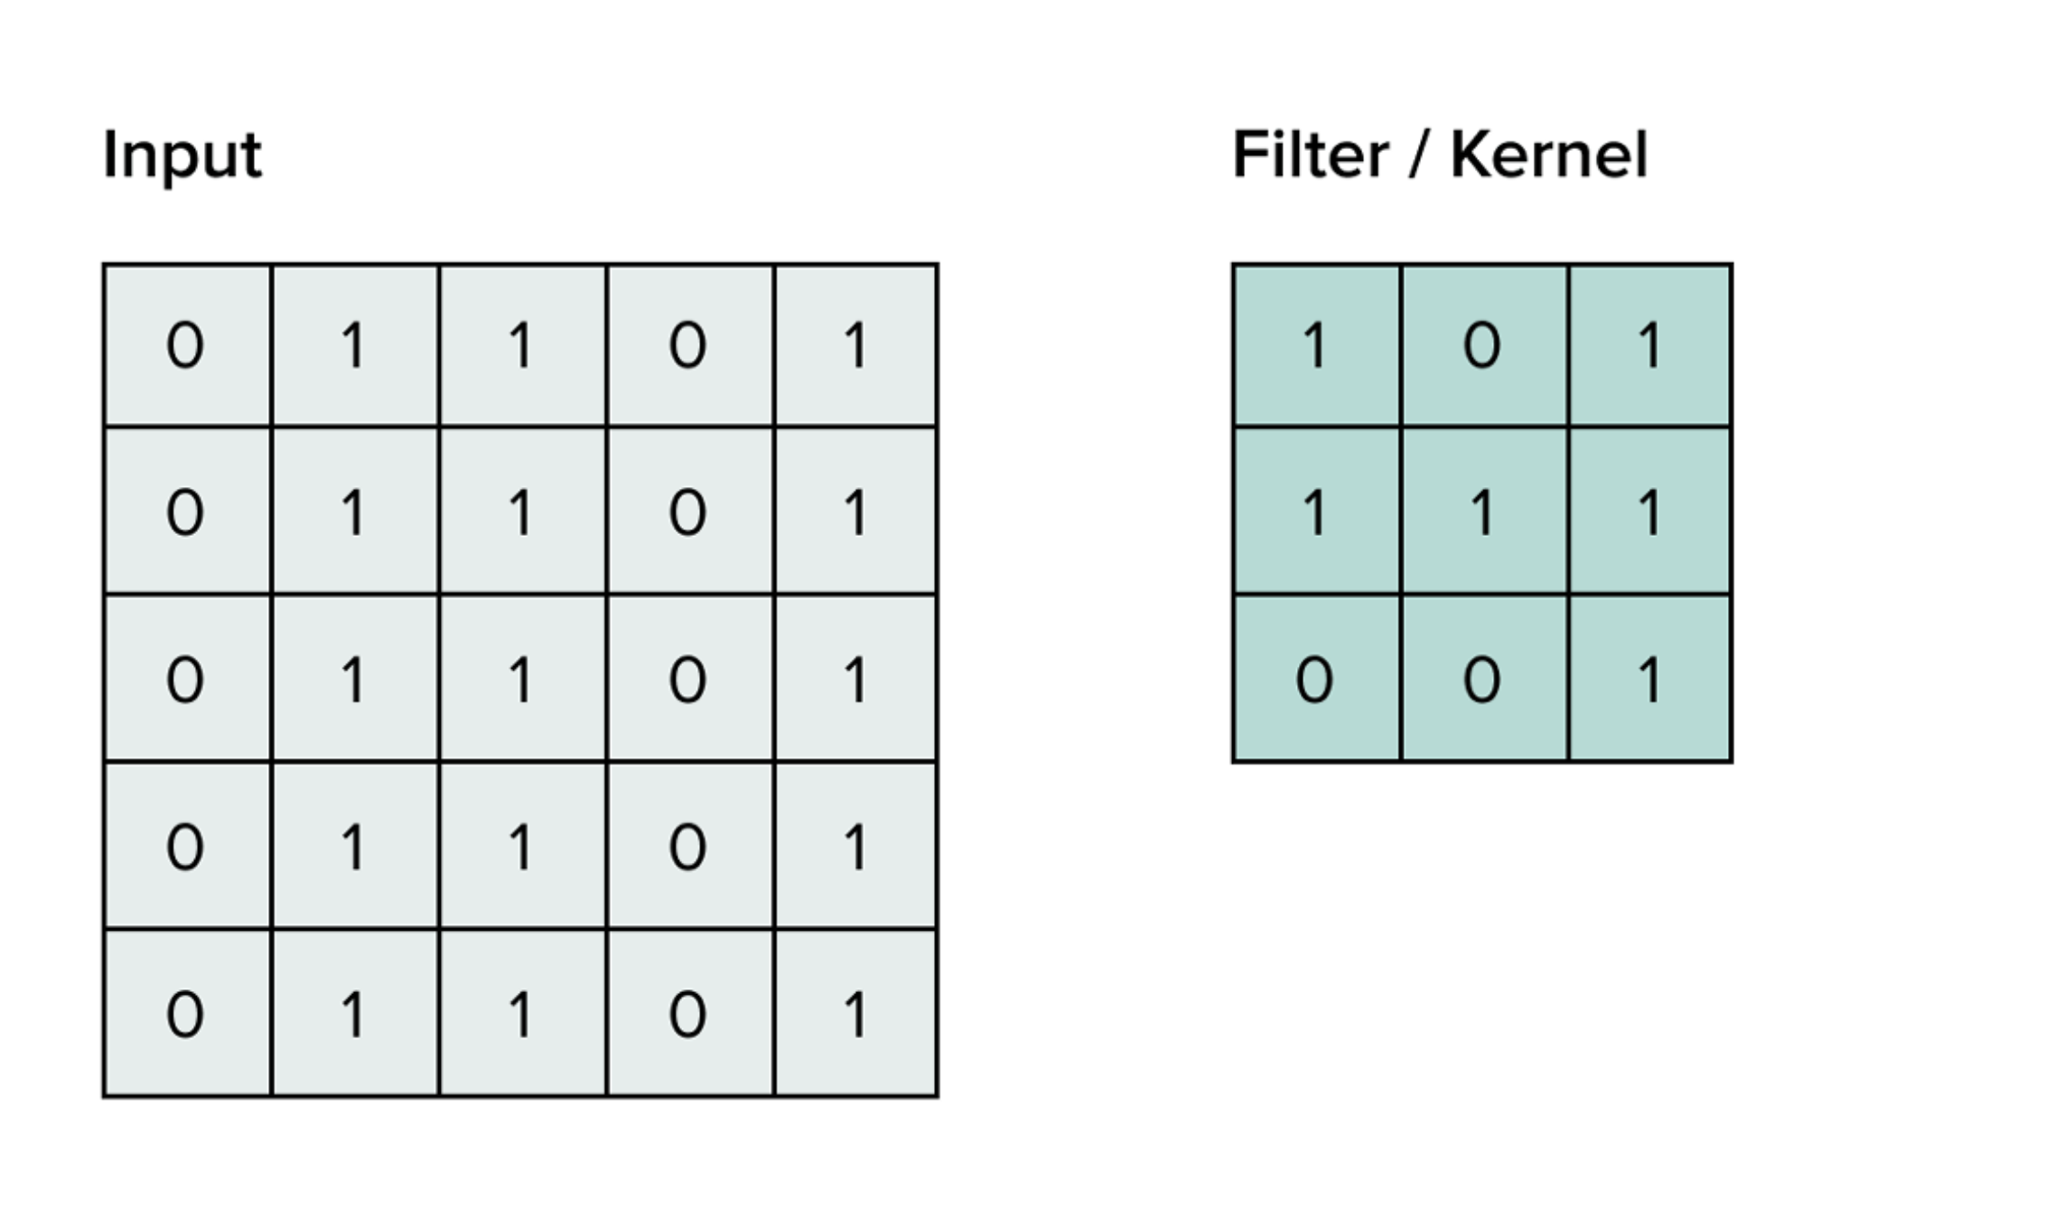
画像の畳み込み
カーネル（３×３マス）
元画像（５×５マス）
出典: https://serokell.io/blog/introduction-to-convolutional-neural-networks

Slide 45
畳み込みニューラルネットワーク（CNN）
畳み込みニューラルネットワーク（CNN）は画像理解や画像の分析に特化したディープラーニングの一種。
CNNは主に畳み込み層、プーリング層、全結合層の３種類（注）これら３種類以外のもさまざまある
畳み込み層：画像の局所的な特徴をとらえる役割。特徴は、画像内の顕著なパターンや属性（例：エッジ、テクスチャ）
プーリング層：特徴マップのサイズを縮小。過学習を防止。計算効率を向上
全結合層：畳み込み層とプーリング層を通過した後の特徴を基に、画像の分類や回帰を行う

Slide 46
畳み込みニューラルネットワーク（CNN）の例
畳
み
込
み
層
畳
み
込
み
層
畳
み
込
み
層
畳
み
込
み
層
プーリング層
畳
み
込
み
層
プーリング層
プーリング層
プーリング層
プーリング層
さまざまなバリエーション

Slide 47
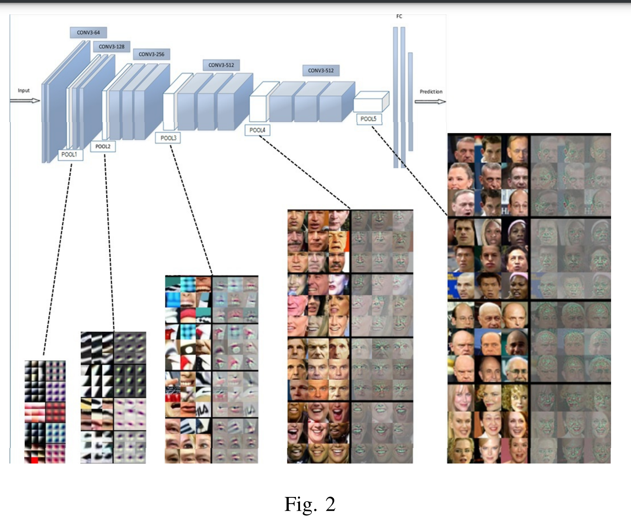
畳み込みニューラルネットワークでのパターン認識
「畳み込みニューラルネットワークの利用により，さまざまなレベルのパターンを抽出・認識できるようになる」という考える場合も
Mei Wang, Weihong Deng,
Deep Face Recognition: A Survey, arXiv:1804.06655, 2018.

Slide 48
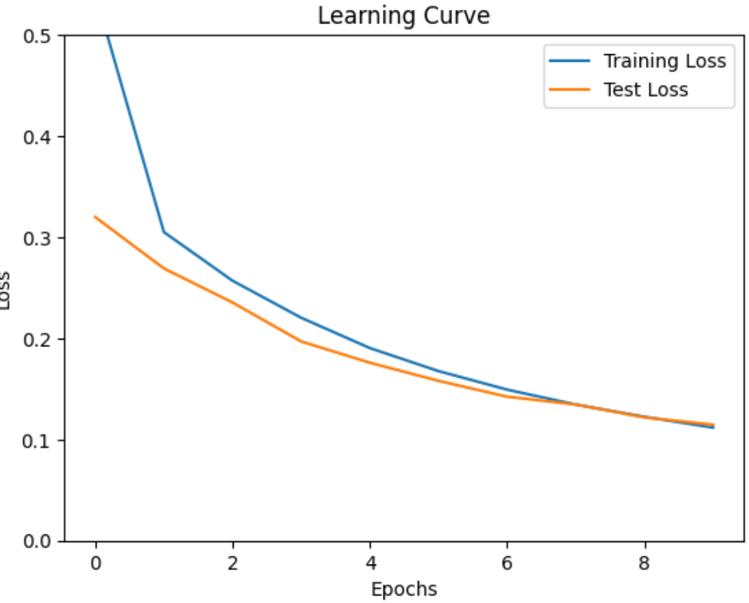
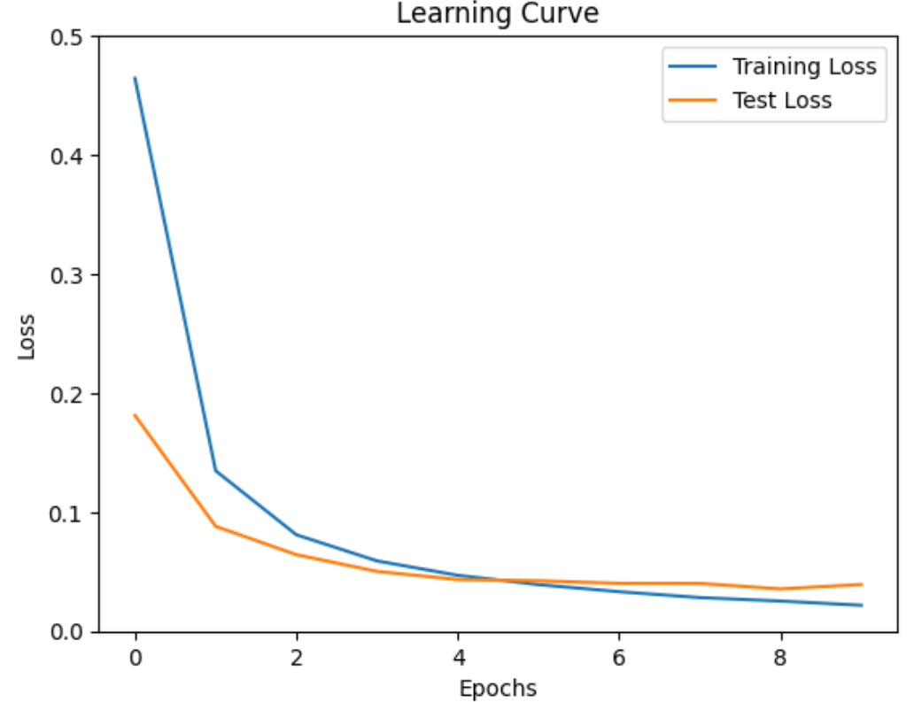
畳み込みニューラルネットワークの効果
単純なニューラルネットワークの例
畳み込みニューラルネットワークの例
全結合層
全結合層
畳み込み層
畳み込み層
プーリング層
全結合層
全結合層
手書き文字 (0から9) MNIST の分類での損失
手書き文字 (0から9) MNIST の分類での損失
より大きく損失は減少。
精度が高い。
学習の繰り返しにより、損失は減少
学習の繰り返しにより、損失は減少

Slide 49
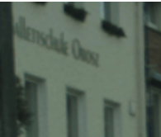
物体検出の基本的な考え方
元画像から
切り出す
最初の区切り
画像分類
結果

Slide 50
物体検出の基本的な考え方
画像分類
結果
区切りごとに画像分類を行う．

Slide 51
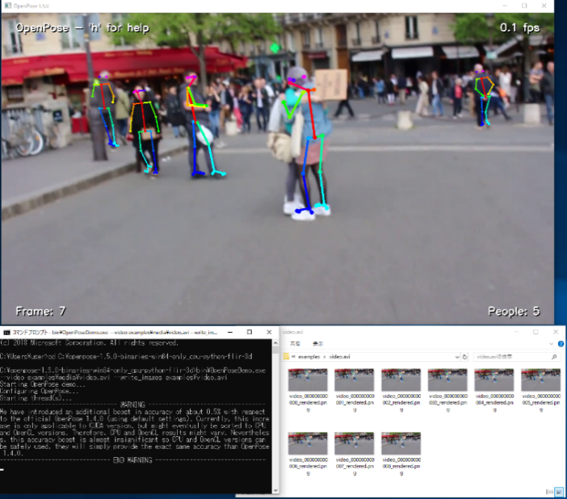
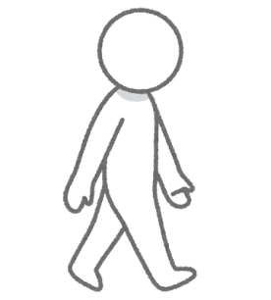
姿勢推定
姿勢推定は、人間の全身（人体）、頭部、およびその他のオブジェクトの位置と方向を推定する技術
人工知能で処理
撮影
姿勢推定の結果

Slide 52
姿勢推定のビデオの例

Slide 53
姿勢推定のビデオの例

Slide 54
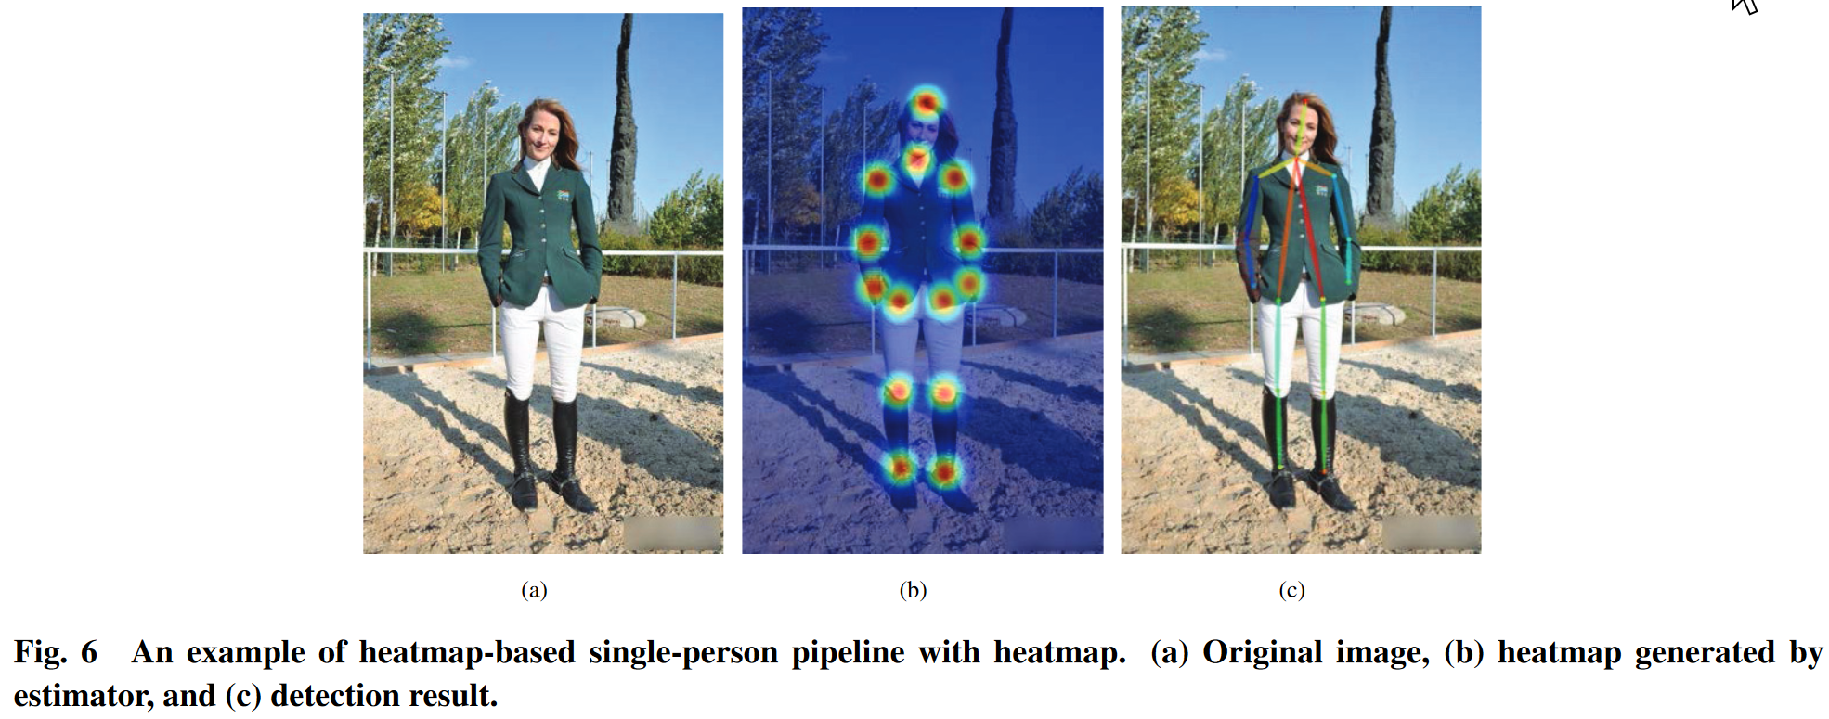
姿勢推定でのキーポイントの検出
元画像 ①部位の ②同一人物の
位置推定 キーポイント特定
Qi Dang, Jianqin Yin, Bin Wang, Wenqing Zheng,
Deep Learning Based 2D Human Pose Estimation: A SurveyDeep Learning Based 2D Human Pose Estimation: A Survey,
Tsinghua Science and TechnologyTsinghua Science and Technology,
Volume 24 Issue 6 Article 5, 2019.

Slide 55
11-5. Transformer と Vision Transformer (ViT)

Slide 56
Transformer
リカレントニューラルネットワーク（RNN）の欠点を克服するものとして，Transformer が 2017年提案された
「アテンション」のしくみ
文章中の単語が他の単語とどのように関係しているかを捉える
RNNでは難しかった文章全体にわたる処理が可能になった
RNNやLSTMよりも高い性能
チャットボットなどの自然言語処理の進展に大きく寄与

Slide 57
Vision Transformer
自然言語処理において高い性能を示す Transformer を画像に応用したもの
画像全体を小さな「パッチ」に分解
「パッチ」の集まりを Transformer を応用して処理

Slide 58
演習３
画像セグメンテーション
【トピックス】
画像セグメンテーション
OneFormer のデモ
Vision Transormer

Slide 59
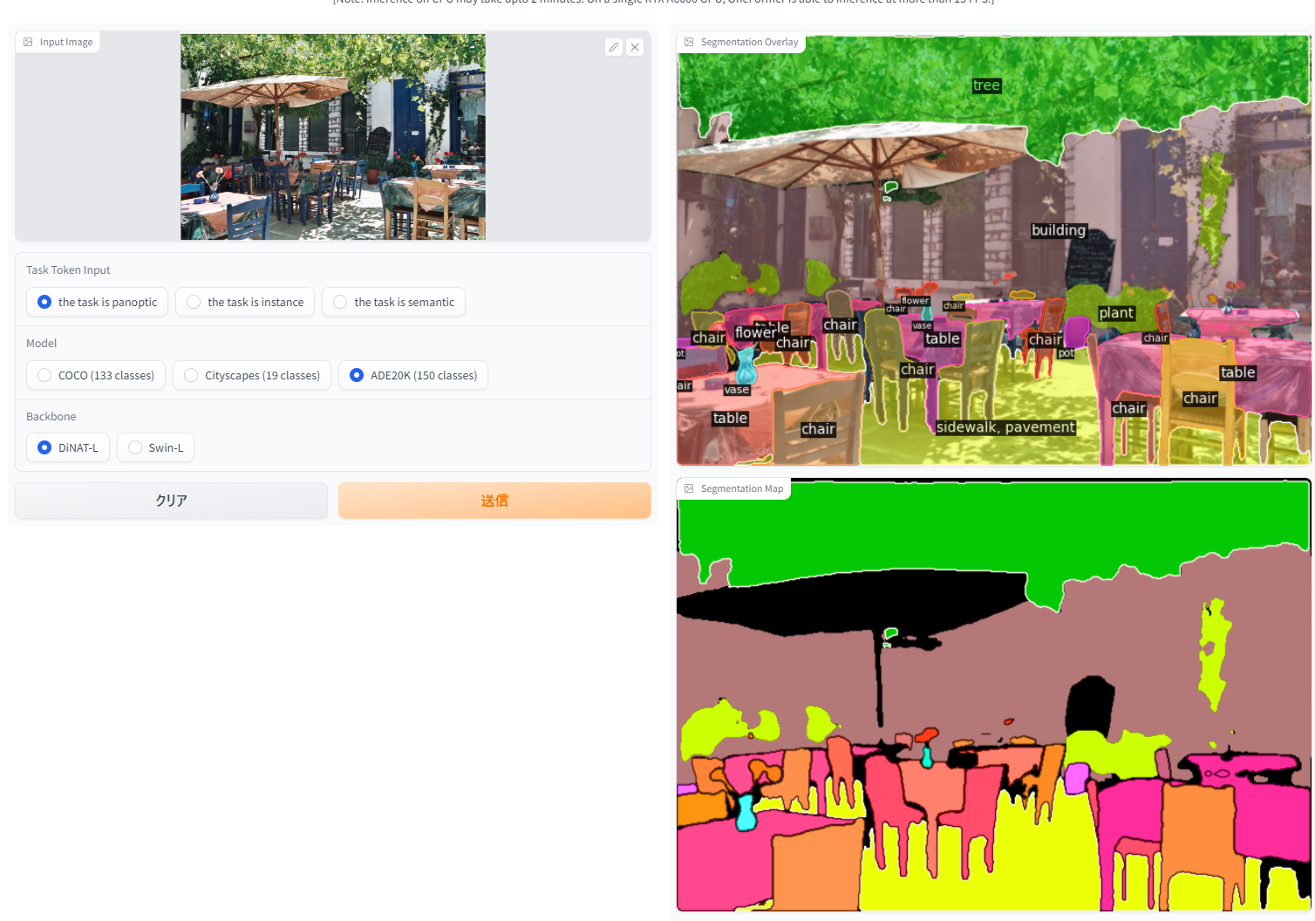
OneFormer
OneFormer は、Transformer の技術をベースに、パノプティック，インスタンス，セマンティックのセグメンテーションを行うもの（2022年発表）
URL: https://huggingface.co/spaces/shi-labs/OneFormer
セグメンテーションの種類：パノプティック，インスタンス，セマンティック
訓練データ：COCO（133 クラス），Cityscapes（19 クラス），ADE20K （150クラス）
文献: Jitesh Jain, Jiachen Li, MangTik Chiu, Ali Hassani, Nikita Orlov, Humphrey Shi, OneFormer: One Transformer to Rule Universal Image Segmentation, arXiv:2211.06220, 2022.

Slide 60
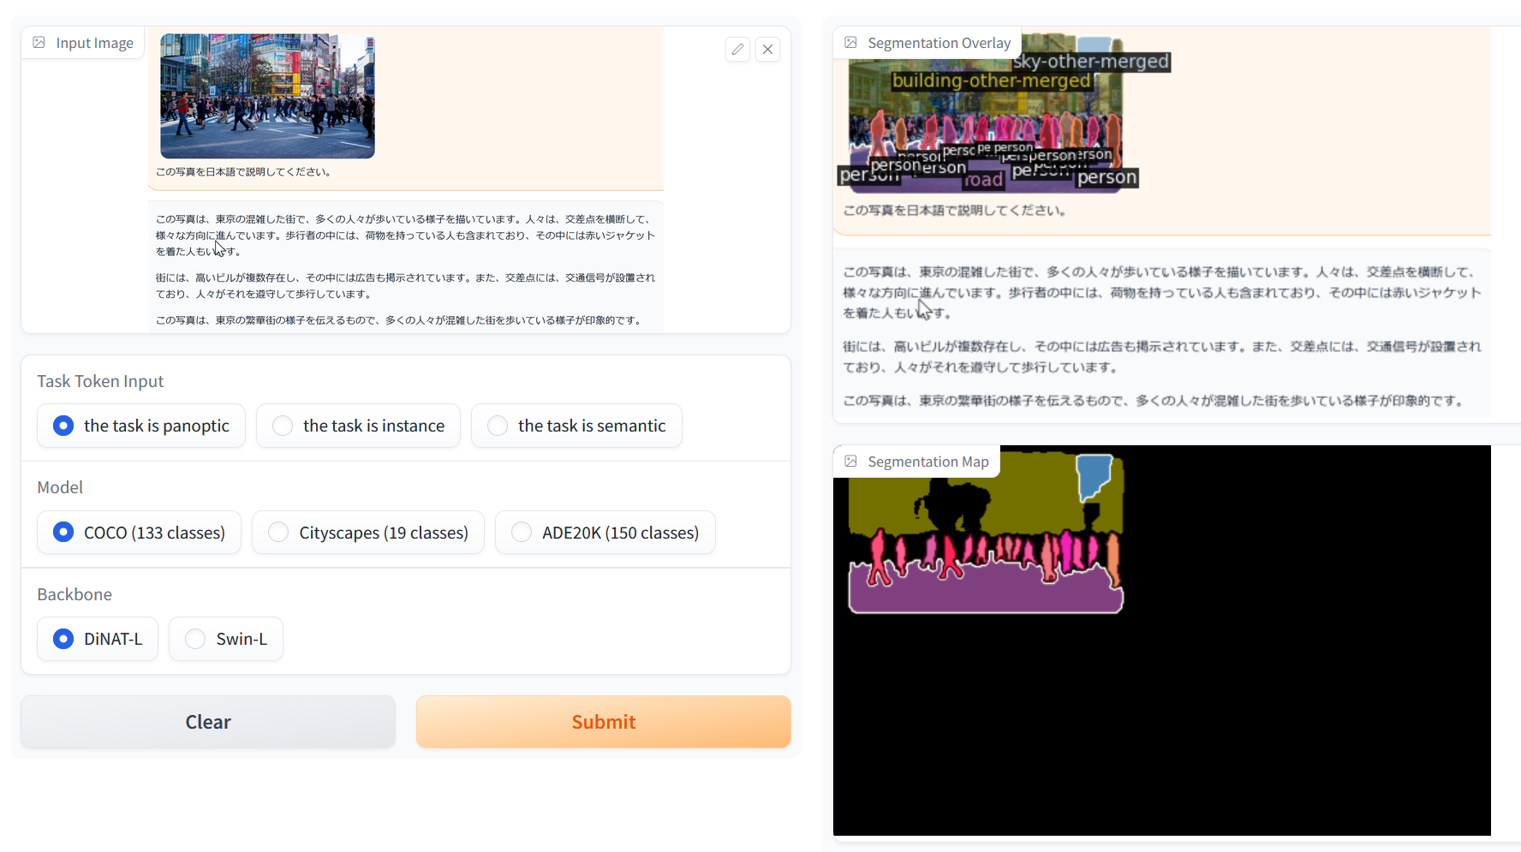
① OneFormer のデモページを開く
https://huggingface.co/spaces/shi-labs/OneFormer
オンラインサービスであり、混雑時などは動かない場合がある。授業中で動かなかった場合には、後日試してほしい
② 画面の「Input Image」で画像ファイルを設定するか、下の「Examples」で画像を選ぶ
③ 「Submit」 をクリック。結果を確認。

Slide 61
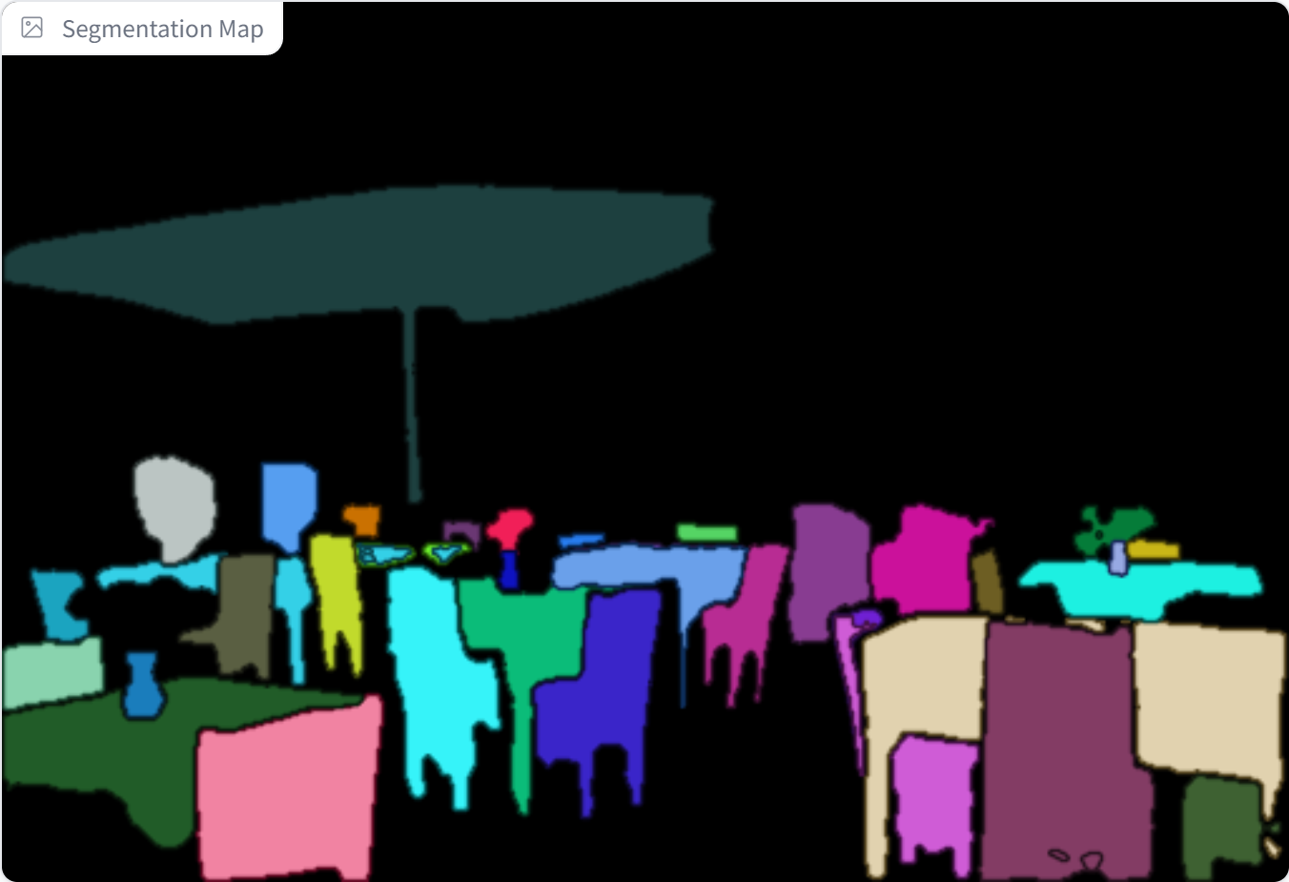
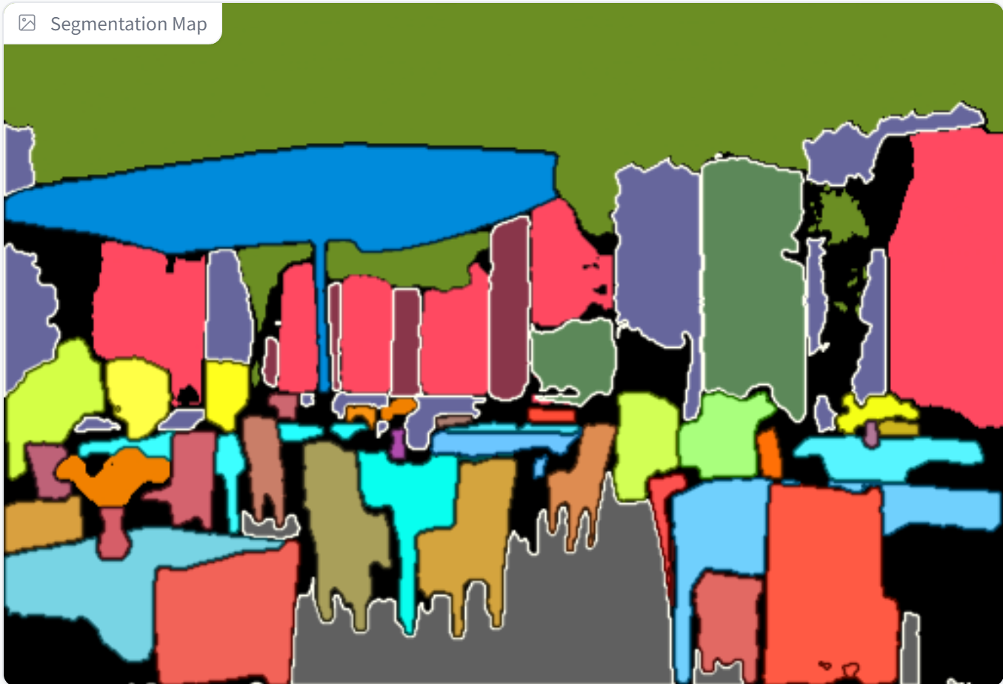
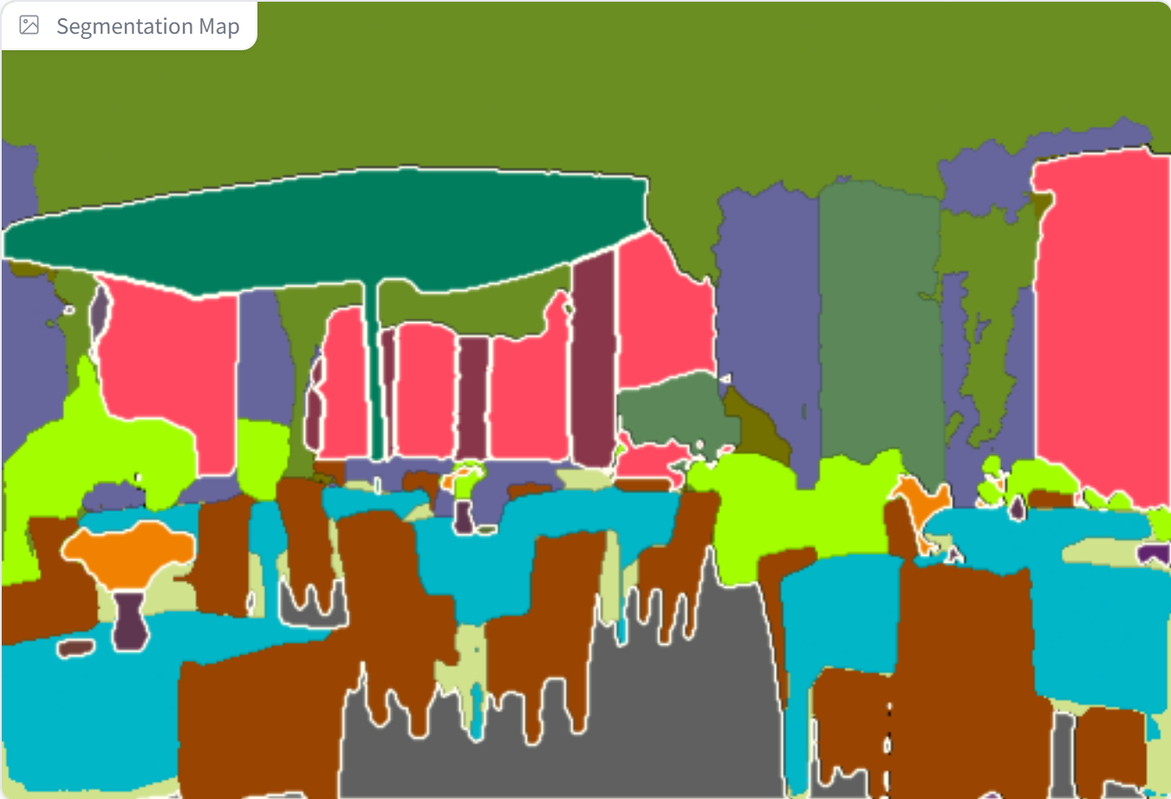
次のような結果が得られる
元画像
インスタンス・セグメンテーション
パノプティック・セグメンテーション
セマンティック・セグメンテーション
OneFormer のデモサイトを使用
URL: https://huggingface.co/spaces/shi-labs/OneFormer
訓練データは COCO
バックボーンは DiNAT-L を使用

Slide 62
11-6. 汎用性をもつニューラルネットワーク

Slide 63
ディープラーニングモデルの中で、TransformerやVision Transformerは自然言語処理や画像処理において汎用性が高い
例： SAM（Segment Anything Model）
セグメンテーションの手法
Vision Transformerをベースにしている
学習時の訓練データに無かったラベル等に対しても回答できる NoShot 学習の能力を持つ（汎用性を持つ）
画像中のポイントを指定してのセグメンテーションなどの応用

Slide 64
NoShot 学習の特徴
従来の学習方法の特徴
学習時に使用されたラベル（例：人間、自動車、信号機）の範囲内でのみ識別・分類が可能
NoShot 学習の特徴
広範な出力能力
学習時のラベルにはない新しいラベルに対しても、識別・分類が可能。

Slide 65
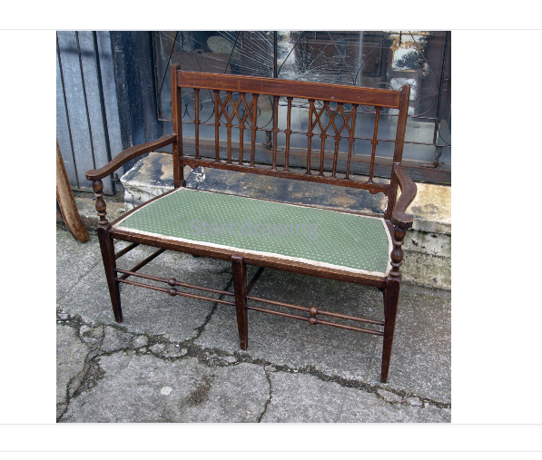
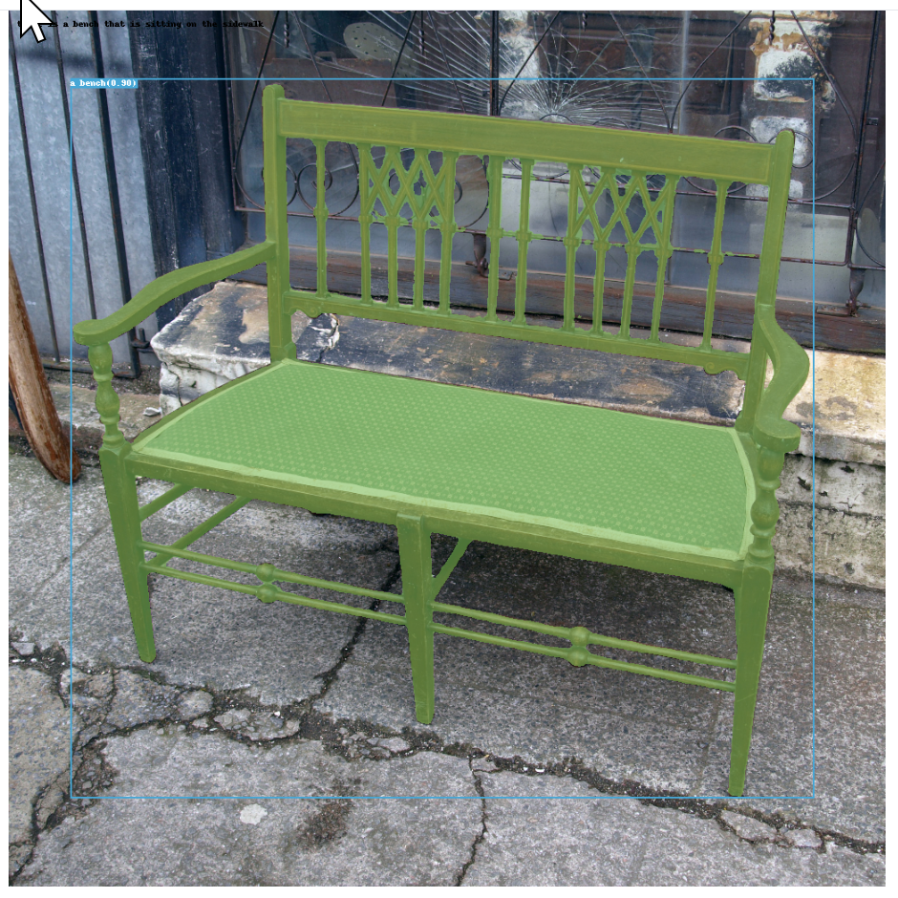
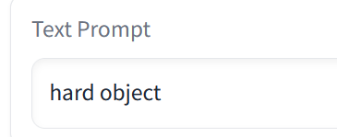
NoShot のセグメンテーションの例
画像と英語のプロンプトを
AI に与える。
プロンプトは自由

Slide 66
NoShot のメリット
汎用性
再学習をしなくても、新しいラベルでの物体検出やセグメンテーションが可能
効率化
訓練データの準備のコストを削減
多様な応用
自由なラベルに対応できる

Slide 67
演習４
NoShot の画像セグメンテーション

Slide 68
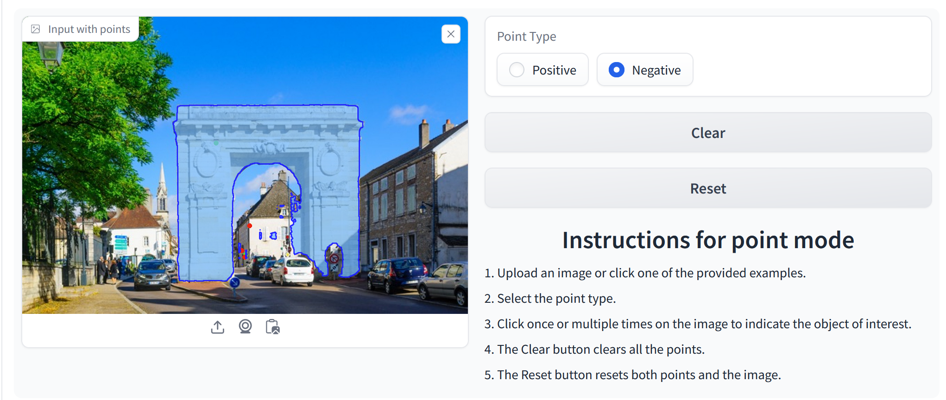
① EdgeSAM のデモページを開く
https://huggingface.co/spaces/chongzhou/EdgeSAM
②画像を選ぶ。「ここに画像をドロップ」により画像のアップロードも可能
③Positive, Negative を選ぶ
Positive: セグメンテーションしたい部分
Negative: セグメンテーションしたくない部分
④ 画像の中をクリック

Slide 69
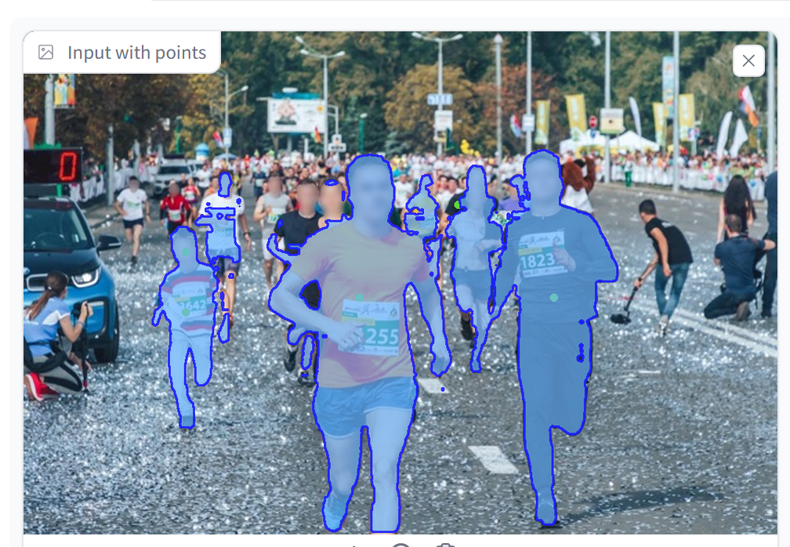

Slide 70
全体まとめ
時系列データと自然言語処理のモデル 時系列データ分析にはRNNやLSTMが用いられ、これらはデータの時間的連続性を捉えます。自然言語処理では、Transformerが登場し、文章中の単語間の関係を「アテンション」メカニズムで効果的に分析し、RNNやLSTMを上回る性能を発揮します。
画像理解の新亜 畳み込みニューラルネットワーク（CNN）は画像処理において重要で、局所的な特徴を捉えます。一方、Vision Transformerは画像を小さなパッチに分割し、AIによる画像理解での新しいアプローチになっています。
TransformerとVision Transformerの汎用性 TransformerとVision Transformerは、自然言語処理や画像処理において高い汎用性を示しています。例えば、SAM（Segment Anything Model）はVision Transformerをベースにし、NoShot学習を通じて未知のデータやラベルにも対応可能という汎用性を持ちます。

